Slide 1



Impulsando el desempeño del equipo
Análisis de Resultados del Diagnóstico en 360° con LSI
Agosto de 2017

Slide 2
Check in
¿Cómo viví el proceso hasta ahora?
¿Qué intenciones tengo para esta reunión?

Slide 3

Objetivos de la sesión
Crear en el MT un entendimiento y lenguaje común acerca de las herramientas OCI / LSI.
Presentarles los rasgos de la cultura deseada por el MT, según OCI.
Guiarlos en la interpretación e identificación de oportunidades de desarrollo según sus informes individuales de LSI.
Orientar el análisis y las conclusiones hacia sus implicancias para la efectividad colectiva del MT.
Establecer próximos pasos para profundizar la interpretación del LSI fuera del espacio de la reunión.

Slide 4
Las 3 Dimensiones de la Efectividad
logro
impersonal
ELLO
rentabilidad
calidad productividad
etc.
interpersonal
NOSOTROS
confianza
colaboración
respeto mutuo
Resultados excepcionales sostenibles
personal
YO
satisfacción
calidad de vida
integridad
equipo
autorealización
Notes:
Posibilidad: Hacer ejercicio espacial del I – WE - IT

Slide 5
Agenda
Sección | Tema
1 | Cómo se interpretan el OCI y el LSI
2 | Cultura deseada por este equipo (OCI Deseado)
3 | Cómo me percibo y me perciben (LSI)
4 | Próximos pasos y check out

Slide 6
Cómo se interpretan el OCI y el LSI
1

Slide 7
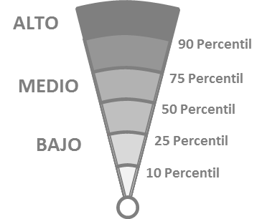
OCI® & LSI™: herramientas complementarias
El OCI (Inventario de Cultura Organizacional) y el LSI (Inventario de Estilos de Vida) son herramientas construidas sobre un marco conceptual similar.
Las mismas categorías que en el OCI son “normas culturales” de un grupo u organización, en el LSI son “estilos de pensamiento y comportamiento” individuales.
El uso combinado de ambos instrumentos permite identificar oportunidades de ajuste en los comportamientos individuales para así contribuir a la cultura deseada por el MT.

Slide 8
OCI / LSI permiten ver dos orientaciones: Horizontal: Tarea / Personas. Vertical: Satisfacción / Seguridad
Satisfacción
Tarea
Personas
Seguridad

Slide 9

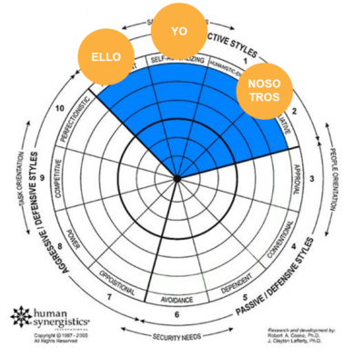
Estilos constructivos (azules)
De Logro
Autorrealización
Humanista-Alentador
Afiliativo
Interactuar con los demás y abordar las tareas de una manera que les permite alcanzar necesidades de orden superior.
Fomentan el logro de objetivos de Tarea mediante el desarrollo de las personas y equipos.

Slide 10


de Logro

Slide 11

Autorrealización

Slide 12

Humanista-Alentador

Slide 13

Afiliativo

Slide 14
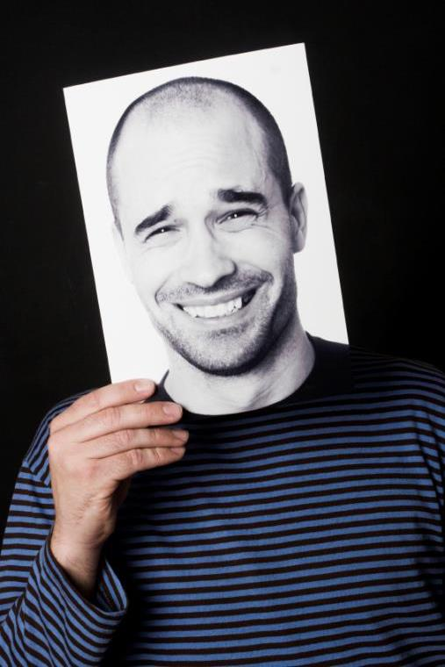
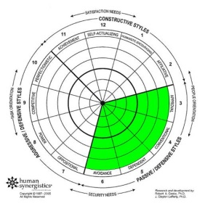
Estilos pasivos-defensivos
Aprobación
Convencional
Dependiente
De Evasión
Interactuar con otras personas de manera que no ponen en peligro su propia seguridad.
Llevan a la subordinación, ahogan la iniciativa y llevan al estancamiento organizacional.

Slide 15
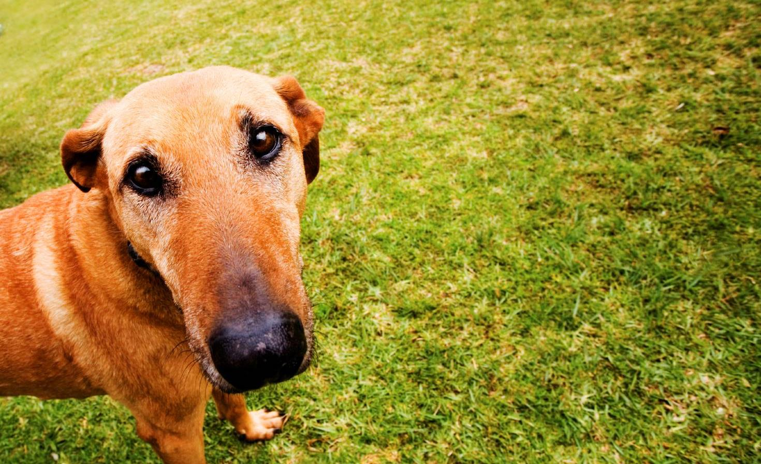
Aprobación

Slide 16

Convencional

Slide 17
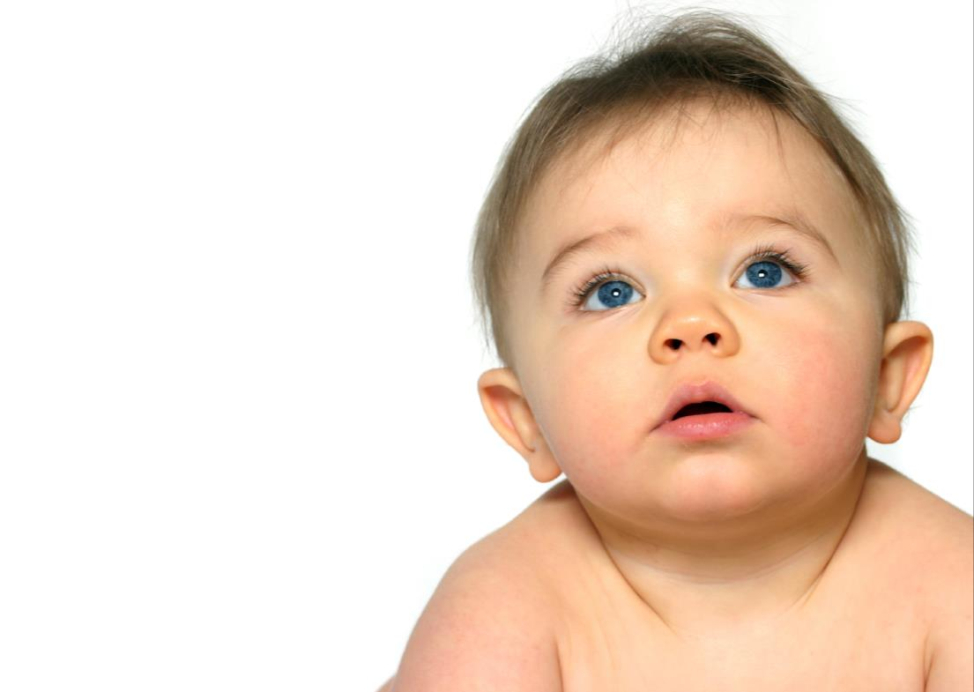
Dependiente

Slide 18
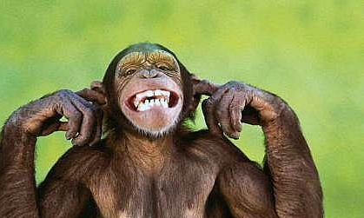
De Evasión

Slide 19

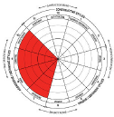
Estilos agresivos-defensivos
De Oposición
Poder
Competitivo
Perfeccionista
Abordar las tareas de manera enérgica para proteger su estatus y seguridad.
Llevan a un enfoque en las propias necesidades vs. las del grupo; suelen generar stress, rotación y un desempeño inconsistente.

Slide 20

Oposición

Slide 21

Poder

Slide 22

Competitivo

Slide 23
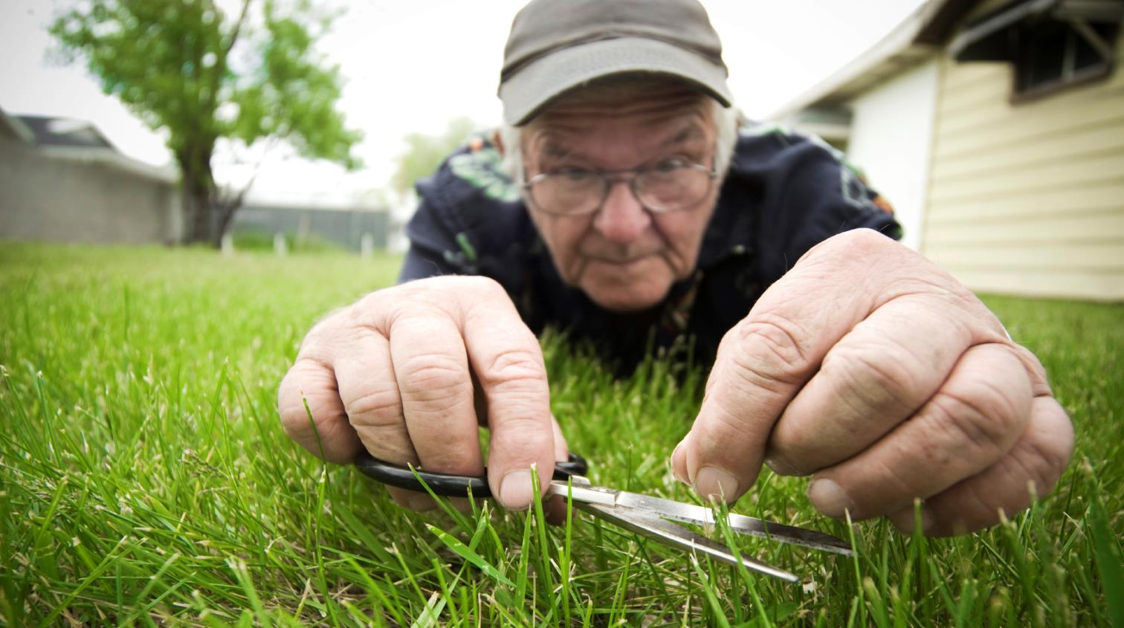
Perfeccionista

Slide 24
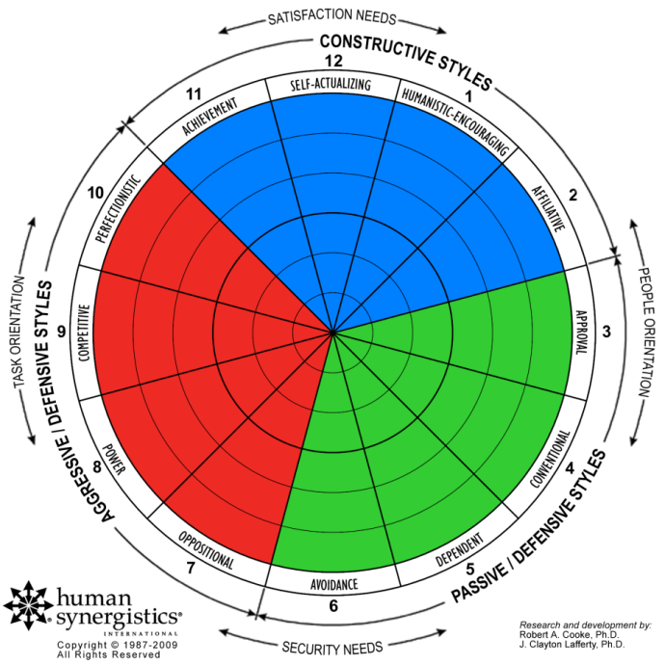
Estilos Defensivos: miedos y necesidades subyacentes
 | Miedo | Necesidad | Características / comportamiento visible
Aprobación | Ser rechazado | Ser aceptado | Estar de acuerdo con otros para ser aceptado
Convencional | Lo desconocido | Apegarse a las reglas | Asegurarse de seguir las reglas para encajar y conformarse No salir de “la caja”
Dependiente | Incompetencia | Dirección | Seguir las ordenes de otros No tomar iniciativa Complacer a otros en posiciones de mayor autoridad
Evasivo | Impotencia | Alejarse de los problemas | Mantenerse alejado de las situaciones Negar la responsabilidad por el comportamiento propio Miedo al conflicto
Oposición | Irrelevancia | Ser un experto | Se enoja rápidamente Busca atención/reconocimiento siendo cínico o crítico de otros
Poder | Impotencia | Tener el control | Busca dirigir más que colaborar Autoestima ligada a la capacidad de controlar y dirigir a otros
Competitivo | No ser suficientemente bueno | Ser mejor que otros | Ganar siempre, independientemente de las consecuencias Competir más que colabora
Perfeccionista | Equivocarse | Ser competente | Se aferra, no delega Excesivamente demandante/preocupado por los errores Autoestima ligada a ser/ser vistos como perfectos

Slide 25
Interdependencia de los estilos: “Bow Ties” Defensivos Son estilos conectados en la necesidad de seguridad pero con una distinta orientación (Tarea vs. Personas) Amplía el efecto contraproducente de estos estilos de pensamiento y comportamiento
Perfeccionista
Competitivo
Aprobación
Convencional

Slide 26
Interdependencia de los estilos: Estilos Opuestos Son estilos que cubren distintas necesidades (satisfacción vs. seguridad) y con diferentes orientaciones (tarea vs. personas)
Autorrealización
De Logros
Humanista-Alentador
Afiliativo
Puede ser una fuente de frustración, sobre todo cuando el estilo defensivo es mayor que el constructivo
Las necesidades y orientaciones en la forma de pensar y de comportarse de esta persona están en conflicto.
Este conflicto y frustración puede minorarse cuando el estilo constructivo se usa de forma predominante con el defensivo (vs. en oposición).
Poder
Oposición
Dependiente
Evasión

Slide 27
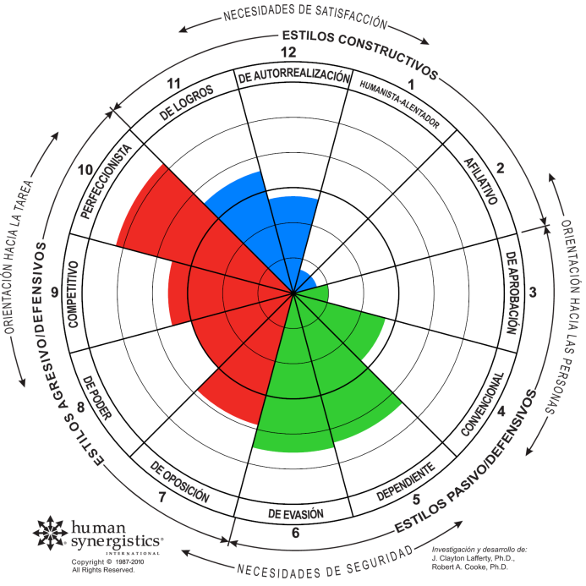
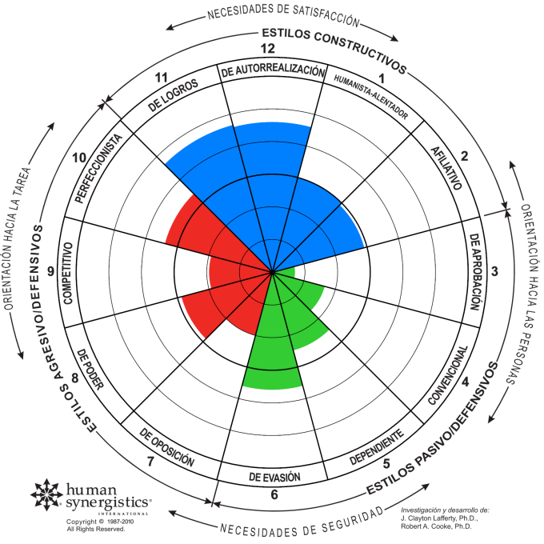
¿Por qué suele haber diferencias entre el LSI 1 y el LSI 2? Intenciones vs. Impacto
LSI 1 – Auto Descripción
LSI 2 – Descripción por otros
Tiende a medir intención
Tiende a medir impacto

Slide 28

Preguntas
Notes:
10 min

Slide 29
Cultura deseada por este equipo
(OCI deseado)
2

Slide 30
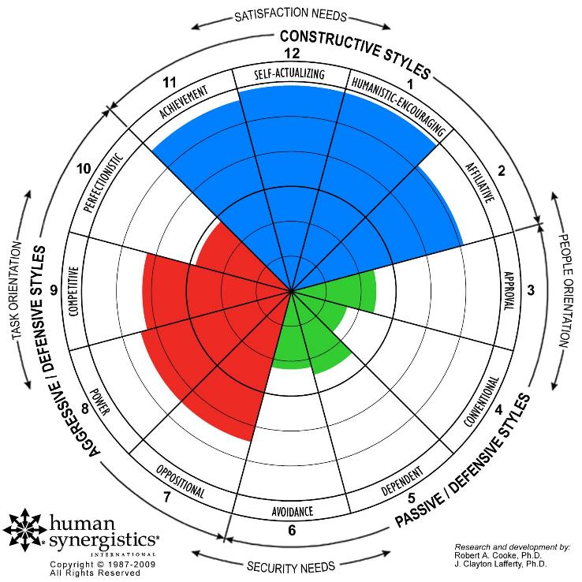
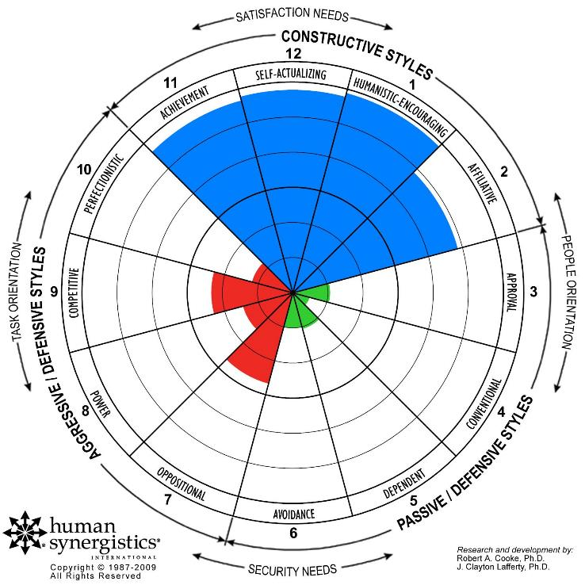
Cultura Deseada por este equipo
CULTURA DESEADA DEL MT DE WU
CULTURA HISTÓRICA IDEAL
Todos los respondientes N=15
Todos los respondientes N=560

Slide 31
Los 25 comportamientos más deseados son constructivos
Notes:
Ejemplos útiles para Acuerdos operativos:
“Involucrar a otros en las decisiones que los afectan”
“No interrumpir al que habla” (sepa escuchar)
“Reflejar para verificar entendimiento” (sepa escuchar)
“Valorar y aceptar que si el otro intenta reflejar lo que dije es porque quiere confirmar su entendimiento”

Slide 32
Los 25 comportamientos menos deseados son defensivos
Notes:
“Damos y recibimos feedback de aliento y de mejora porque creemos que sirven para fortalecernos individualmente y como equipo”

Slide 33
Actividad grupal
Formar 4 grupos (no más de 4 personas por grupo)
Analizar la lista de comportamientos entregada [más deseados o menos deseados]
En base a los comportamientos analizados, cada grupo propone al menos 1 acuerdo operativo que deseen sugerir que el MT adopte
Tiempo en c/grupo: 10’

Slide 34
Cómo me percibo (LSI 1) y me perciben (LSI 2)
Análisis e interpretación del informe de LSI propio
3

Slide 35
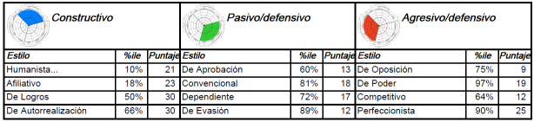
Paso 1: Identificar las tendencias de su perfil de Auto descripción (páginas 1-2 del reporte)
LSI 1 – Auto descripción
Completar página 6 del Plan de Autodesarrollo Individual:
¿Cuál es el tipo de estilos que predomina en tu perfil? Identificar el color que tiene los estilos más extendidos.
¿Cuál es tu orientación predominante (Tarea o Personas)?
Considerar los percentiles (no los puntajes brutos) e indicar:
Estilos Agresivos (rojos) con percentil >50
Estilos Pasivos (verdes) con percentil >25
Dos estilos Constructivos (azules) con los menores percentiles.
Notes:
En el ejemplo predomina levemente el rojo. Orientación a personas.
Todos los rojos >50% y todos los verdes >25% - perciben un estilo muy defensivo. Mayor oportunidad azul en Autorrealización y Logro.

Slide 36
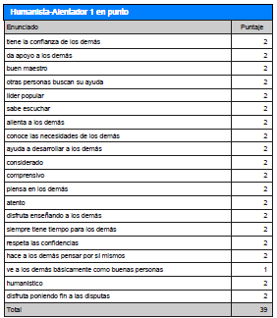
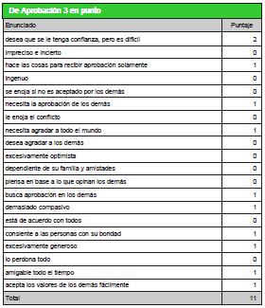
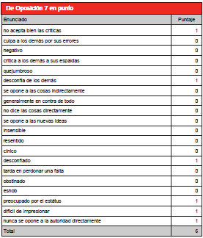
Paso 2: Auto descripción enunciado por enunciado (páginas 3-14 del reporte)
La descripción enunciado por enunciado, que aparece para cada estilo en las tablas en las páginas 3-14 de tu reporte, te permitirá entender un poco más, cuáles son los comportamientos que contribuyen a tu perfil.
Los enunciados están ordenados según su impacto en la efectividad:
En los estilos constructivos, los enunciados de la parte superior de la tabla son de mayor correlación positiva con la efectividad que los de la parte inferior.
En los estilos defensivos, agresivos y pasivos, los enunciados de la parte superior de la tabla son de mayor correlación negativa sobre la efectividad que los de la parte inferior.
Todos los enunciados aportan información valiosa, pero nos enfocaremos en los que más impactan en la efectividad.

Slide 37
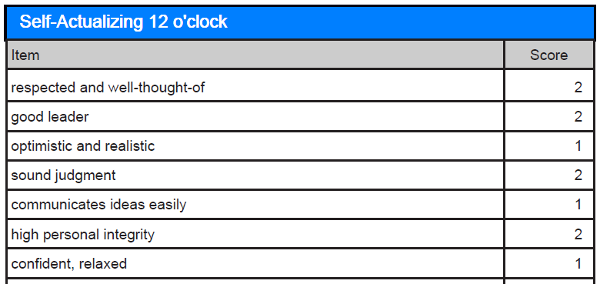
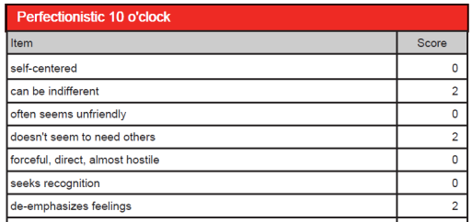
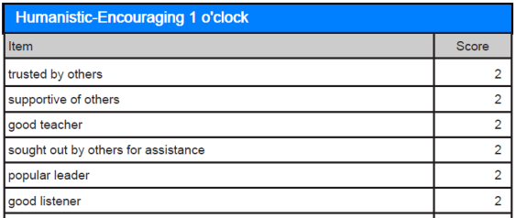
Paso 2: Auto descripción enunciado por enunciado (páginas 3-14 del reporte)
Completar la página 8 del Plan de Autodesarrollo Individual:
Mira las tablas para los estilos identificados en el paso 1 (agresivos, pasivos y constructivos más débiles).
Para los dos estilos defensivos con mayores percentiles, identifica los 2-3 comportamientos ubicados en la parte superior de la tabla y cuyo puntaje sea 2 ó 1.
LSI 1 – Auto descripción
Para el constructivo más débil, identifica los 2-3 comportamientos ubicados en la parte superior de la tabla y cuyo puntaje sea 0 ó 1.

Slide 38
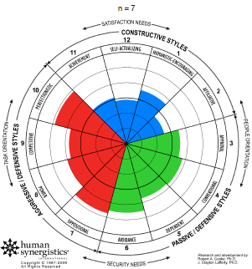
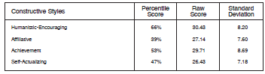
Paso 3: Descripción por otros (páginas 15-16 del reporte)
LSI 2 – Descripción por otros
Completar la página 9 del Plan de Autodesarrollo Individual. Tal como lo hiciste para el perfil de Auto Descripción, identifica…
¿Cuál es el tipo de estilos que predomina en tu perfil? Identificar el color de los estilos más extendidos.
Considerar los percentiles (no los puntajes brutos) e indicar:
Estilos Agresivos (rojos) con percentil > 50
Estilos Pasivos (verdes) con percentil > 25
Dos estilos Constructivos (azules) con menores percentiles.
Notes:
En el ejemplo predomina levemente el rojo. Primario Perfeccionista, Secundario de Oposición. Mayor oportunidad azul en Afiliativo.

Slide 39
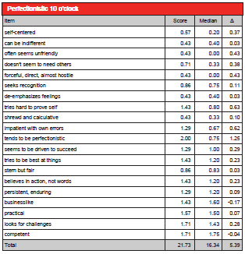
Paso 4: Descripción por otros, enunciado por enunciado (páginas 17-28 del reporte)
La descripción enunciado por enunciado te permitirá entender qué percepciones tienen los otros acerca de tus comportamientos y tu estilo de liderazgo.
Algunas diferencias entre ambas descripciones:
Tus puntajes son valores promedio y varían entre 0.00 (“esencialmente no como Ud.”) y 2.00 (“la mayoría del tiempo como Ud.”).
Tus Δs representan la diferencia entre tu puntaje menos el puntaje de la mediana de la base normativa.
Para los estilos defensivos (agresivos y pasivos) enfocate en los puntajes más altos y Δs positivos de la mitad superior de la tabla. Esos comportamientos son potenciales áreas de trabajo.
En los estilos constructivos enfocate en los puntajes más bajos y Δs negativos. Estos comportamientos representan posibles áreas de trabajo.

Slide 40
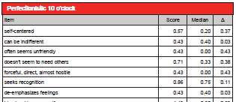
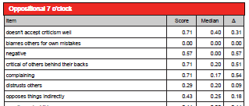
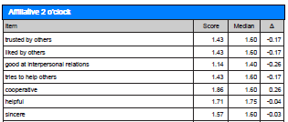
Paso 4: Descripción por otros, enunciado por enunciado (páginas 17-28 del reporte)
Completar página 11 del Plan de Autodesarrollo Individual:
Mira las tablas para los tres estilos identificados en el paso 3 (defensivos más altos y constructivo más débil).
Estilos defensivos: identifica los 2-3 comportamientos ubicados en la parte superior de la tabla cuyos puntajes y Δs positivos sean más altos.
Para el constructivo más débil: identifica los 2-3 comportamientos ubicados en la parte superior de la tabla con puntajes más bajos y Δs negativos más altos.
LSI 2 – Descripción por otros

Slide 41
Paso 5: Tomando consciencia de las brechas / Autodescripción (LSI 1) vs. Impacto (LSI 2) (página 29)
LSI 1 – Auto Descripción
LSI 2 – Descripción por otros
Tiende a medir autopercepción o intención
Tiende a medir impacto
¿Detectas muchas diferencias? Completar página 12 del Plan de Autodesarrollo Individual

Slide 42
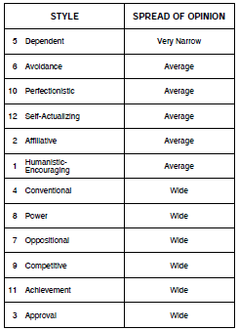
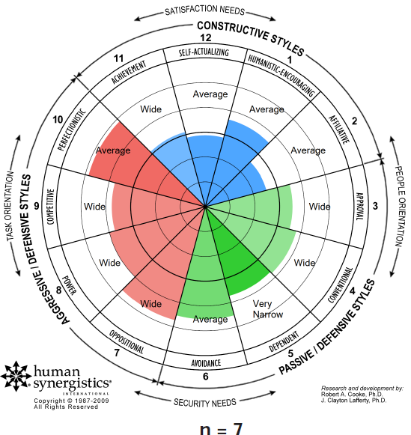
Paso 5: Entender la dispersión de las opiniones del LSI 2 (página 31)
Sombreado oscuro indica acuerdo elevado y sombreado claro, indica una alta dispersión de las opiniones sobre la medida en que ese estilo caracteriza tu perfil.
La columna derecha de la tabla indica la dispersión de las opiniones de aquellos que completaron el LSI 2.
¿Cuál es el nivel de acuerdo entre quienes te dieron feedback? Completar página 12 del Plan de Desarrollo Individual

Slide 43
Paso 5: Tomando consciencia de las brechas / Impacto (LSI 2) vs. Cultura Deseada (OCI Deseado MT)
LSI 2 – Descripción por otros
Cultura Deseada del MT de WU
N=15
[Ejemplo]
¿Detectas muchas diferencias? Completar página 12 del Plan de Autodesarrollo Individual

Slide 44
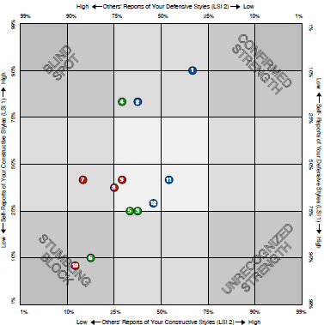
Paso 6: Explorando la Red Sumarial (página 32 del reporte)
La Red Sumarial compara los percentiles de cada estilo en el perfil de Auto descripción (LSI 1) y de Descripción por otros (LSI 2), y los organiza según sean: “Fortalezas confirmadas”, “Fortalezas no reconocidas”, “Debilidades” o “Puntos Ciegos”.
PUNTOS CIEGOS
Los otros ven oportunidades de desarrollo en mí que yo no veo
FORTALEZAS CONFIRMADAS
Tanto los otros como yo vemos las mismas fortalezas en mí.
DEBILIDADES
Tanto los otros como yo vemos las mismas oportunidades de desarrollo en mí
FORTALEZAS NO RECONOCIDAS
Los otros ven fortalezas en mí que yo no veo.

Slide 45
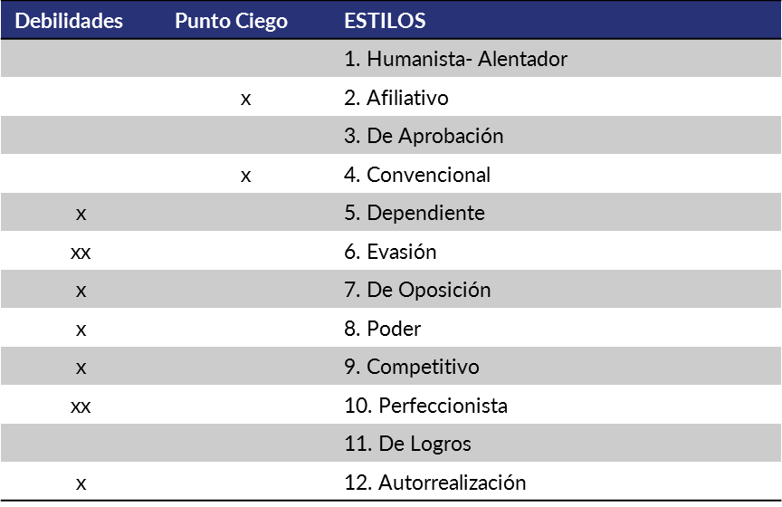
Paso 6: Explorando la Red Sumarial (página 32 del reporte)
Utilice la información en la Red Sumarial para completar la tabla. Marcar con “X” aquellos estilos que representan puntos ciegos y debilidades, y con “XX” si son debilidades o puntos ciegos en los extremos del gráfico:
LSI 1 & LSI 2 – Red Sumarial

Slide 46
Actividad grupal
Formar 4 grupos (no más de 4 personas por grupo)
Criterio / acuerdo de referencia: “Desafío por elección”
Conversar sobre lo que cada uno desee compartir acerca de las conclusiones preliminares que se lleva de este trabajo [¿Qué necesitaré reforzar/aprender más? ¿Qué ayuda pido?]
Tiempo en c/grupo: 10’

Slide 47
Conversación abierta

Slide 48
Próximos pasos
4

Slide 49
Próximos pasos
Encuentro del MT 14 y 15 de agosto, para crear contexto y fortalecer actitudes, habilidades y comportamiento coherentes con la Cultura Deseada.
Facilitación / acompañamiento en 3 reuniones de equipo del MT

Slide 50
Anexo:
Detalle de Cultura Deseada
5

Slide 51
Cultura Deseada versus Cultura Histórica Ideal
Estilos Constructivos | Ideal Percentile | Historical Ideal Percentile | Percentile Gap
Humanistic-Encouraging | 98.00% | 98.00% | 0.00%
Affiliative | 91.00% | 88.00% | 3.00%
Achievement | 96.00% | 96.00% | 0.00%
Self-Actualizing | 98.00% | 97.00% | 1.00%
Estilos Pasivo Defensivos | Ideal Percentile | Historical Ideal Percentile | Percentile Gap
Approval | 36.00% | 11.00% | 25.00%
Conventional | 20.00% | 5.00% | 15.00%
Dependent | 37.00% | 11.00% | 26.00%
Avoidance | 31.00% | 10.00% | 21.00%
Estilos Agresivo Defensivos | Ideal Percentile | Historical Ideal Percentile | Percentile Gap
Oppositional | 82.00% | 42.00% | 40.00%
Power | 82.00% | 17.00% | 65.00%
Competitive | 79.00% | 33.00% | 46.00%
Perfectionistic | 46.00% | 13.00% | 33.00%
Human Synergistics International Copyright © 2014. All Rights Reserved.
Research and Development by: Robert A. Cooke, Ph.D. and Janet L. Szumal, Ph.D.

Slide 52
Estilo 1: Humanístico-Alentador
Todos los respondientes | Promedio Deseada MT WU | Promedio Ideal Histórica | Diferencia
apoye a otros | 4.27 | 4.40 | -0.14
se tome tiempo con las personas | 4.13 | 4.24 | -0.11
involucre a otros en decisiones que los afecten | 4.40 | 4.36 | 0.04
muestre preocupación por las necesidades de otros | 4.33 | 4.24 | 0.10
aliente a otros | 4.67 | 4.56 | 0.11
ayude a los demás a superarse y a desarrollarse | 4.60 | 4.48 | 0.12
dé recompensas positivas a otros | 4.53 | 4.38 | 0.15
sepa escuchar | 4.80 | 4.57 | 0.23
resuelva conflictos en forma constructiva | 4.80 | 4.54 | 0.26
ayude a otros a pensar por sí mismos | 4.47 | 4.16 | 0.31
All Respondents | Current Mean | Ideal Mean | Gap Mean
apoye a otros | 4.27 | 4.40 | -0.14
All Respondents | Current Mean | Ideal Mean | Gap Mean
apoye a otros | 4.27 | 4.40 | -0.14
se tome tiempo con las personas | 4.13 | 4.24 | -0.11
All Respondents | Current Mean | Ideal Mean | Gap Mean
apoye a otros | 4.27 | 4.40 | -0.14
se tome tiempo con las personas | 4.13 | 4.24 | -0.11
involucre a otros en decisiones que los afecten | 4.40 | 4.36 | 0.04
All Respondents | Current Mean | Ideal Mean | Gap Mean
apoye a otros | 4.27 | 4.40 | -0.14
se tome tiempo con las personas | 4.13 | 4.24 | -0.11
involucre a otros en decisiones que los afecten | 4.40 | 4.36 | 0.04
muestre preocupación por las necesidades de otros | 4.33 | 4.24 | 0.10
All Respondents | Current Mean | Ideal Mean | Gap Mean
apoye a otros | 4.27 | 4.40 | -0.14
se tome tiempo con las personas | 4.13 | 4.24 | -0.11
involucre a otros en decisiones que los afecten | 4.40 | 4.36 | 0.04
muestre preocupación por las necesidades de otros | 4.33 | 4.24 | 0.10
aliente a otros | 4.67 | 4.56 | 0.11
All Respondents | Current Mean | Ideal Mean | Gap Mean
apoye a otros | 4.27 | 4.40 | -0.14
se tome tiempo con las personas | 4.13 | 4.24 | -0.11
involucre a otros en decisiones que los afecten | 4.40 | 4.36 | 0.04
muestre preocupación por las necesidades de otros | 4.33 | 4.24 | 0.10
aliente a otros | 4.67 | 4.56 | 0.11
ayude a los demás a superarse y a desarrollarse | 4.60 | 4.48 | 0.12
All Respondents | Current Mean | Ideal Mean | Gap Mean
apoye a otros | 4.27 | 4.40 | -0.14
se tome tiempo con las personas | 4.13 | 4.24 | -0.11
involucre a otros en decisiones que los afecten | 4.40 | 4.36 | 0.04
muestre preocupación por las necesidades de otros | 4.33 | 4.24 | 0.10
aliente a otros | 4.67 | 4.56 | 0.11
ayude a los demás a superarse y a desarrollarse | 4.60 | 4.48 | 0.12
dé recompensas positivas a otros | 4.53 | 4.38 | 0.15
All Respondents | Current Mean | Ideal Mean | Gap Mean
apoye a otros | 4.27 | 4.40 | -0.14
se tome tiempo con las personas | 4.13 | 4.24 | -0.11
involucre a otros en decisiones que los afecten | 4.40 | 4.36 | 0.04
muestre preocupación por las necesidades de otros | 4.33 | 4.24 | 0.10
aliente a otros | 4.67 | 4.56 | 0.11
ayude a los demás a superarse y a desarrollarse | 4.60 | 4.48 | 0.12
dé recompensas positivas a otros | 4.53 | 4.38 | 0.15
sepa escuchar | 4.80 | 4.57 | 0.23
All Respondents | Current Mean | Ideal Mean | Gap Mean
apoye a otros | 4.27 | 4.40 | -0.14
se tome tiempo con las personas | 4.13 | 4.24 | -0.11
involucre a otros en decisiones que los afecten | 4.40 | 4.36 | 0.04
muestre preocupación por las necesidades de otros | 4.33 | 4.24 | 0.10
aliente a otros | 4.67 | 4.56 | 0.11
ayude a los demás a superarse y a desarrollarse | 4.60 | 4.48 | 0.12
dé recompensas positivas a otros | 4.53 | 4.38 | 0.15
sepa escuchar | 4.80 | 4.57 | 0.23
resuelva conflictos en forma constructiva | 4.80 | 4.54 | 0.26
1 = En ninguna medida; 5 = En grandísima medida
Diferencia = (Deseada – Ideal Histórica)
Human Synergistics International Copyright © 2014. All Rights Reserved.
Research and Development by: Robert A. Cooke, Ph.D. and Janet L. Szumal, Ph.D.

Slide 53
Estilo 2: Afiliativo
Todos los respondientes | Promedio Deseada MT WU | Promedio Ideal Histórica | Diferencia
trate a otros amistosamente | 4.13 | 4.53 | -0.40
utilice la habilidad de relacionarse | 4.40 | 4.62 | -0.22
tenga tacto | 4.13 | 4.24 | -0.10
trate a la gente como más importante que las cosas | 4.53 | 4.59 | -0.06
muestre preocupación por la gente | 4.40 | 4.45 | -0.05
comparta pensamientos y sentimientos | 3.87 | 3.84 | 0.03
coopere con otros | 4.60 | 4.50 | 0.10
sea abierta, cálida | 4.40 | 4.17 | 0.23
piense en términos de la satisfacción del grupo | 4.53 | 4.00 | 0.53
motive a otros amistosamente | 4.47 | 3.89 | 0.58
All Respondents | Current Mean | Ideal Mean | Gap Mean
trate a otros amistosamente | 4.13 | 4.53 | -0.40
All Respondents | Current Mean | Ideal Mean | Gap Mean
trate a otros amistosamente | 4.13 | 4.53 | -0.40
utilice la habilidad de relacionarse | 4.40 | 4.62 | -0.22
All Respondents | Current Mean | Ideal Mean | Gap Mean
trate a otros amistosamente | 4.13 | 4.53 | -0.40
utilice la habilidad de relacionarse | 4.40 | 4.62 | -0.22
tenga tacto | 4.13 | 4.24 | -0.10
All Respondents | Current Mean | Ideal Mean | Gap Mean
trate a otros amistosamente | 4.13 | 4.53 | -0.40
utilice la habilidad de relacionarse | 4.40 | 4.62 | -0.22
tenga tacto | 4.13 | 4.24 | -0.10
trate a la gente como más importante que las cosas | 4.53 | 4.59 | -0.06
All Respondents | Current Mean | Ideal Mean | Gap Mean
trate a otros amistosamente | 4.13 | 4.53 | -0.40
utilice la habilidad de relacionarse | 4.40 | 4.62 | -0.22
tenga tacto | 4.13 | 4.24 | -0.10
trate a la gente como más importante que las cosas | 4.53 | 4.59 | -0.06
muestre preocupación por la gente | 4.40 | 4.45 | -0.05
All Respondents | Current Mean | Ideal Mean | Gap Mean
trate a otros amistosamente | 4.13 | 4.53 | -0.40
utilice la habilidad de relacionarse | 4.40 | 4.62 | -0.22
tenga tacto | 4.13 | 4.24 | -0.10
trate a la gente como más importante que las cosas | 4.53 | 4.59 | -0.06
muestre preocupación por la gente | 4.40 | 4.45 | -0.05
comparta pensamientos y sentimientos | 3.87 | 3.84 | 0.03
All Respondents | Current Mean | Ideal Mean | Gap Mean
trate a otros amistosamente | 4.13 | 4.53 | -0.40
utilice la habilidad de relacionarse | 4.40 | 4.62 | -0.22
tenga tacto | 4.13 | 4.24 | -0.10
trate a la gente como más importante que las cosas | 4.53 | 4.59 | -0.06
muestre preocupación por la gente | 4.40 | 4.45 | -0.05
comparta pensamientos y sentimientos | 3.87 | 3.84 | 0.03
coopere con otros | 4.60 | 4.50 | 0.10
All Respondents | Current Mean | Ideal Mean | Gap Mean
trate a otros amistosamente | 4.13 | 4.53 | -0.40
utilice la habilidad de relacionarse | 4.40 | 4.62 | -0.22
tenga tacto | 4.13 | 4.24 | -0.10
trate a la gente como más importante que las cosas | 4.53 | 4.59 | -0.06
muestre preocupación por la gente | 4.40 | 4.45 | -0.05
comparta pensamientos y sentimientos | 3.87 | 3.84 | 0.03
coopere con otros | 4.60 | 4.50 | 0.10
sea abierta, cálida | 4.40 | 4.17 | 0.23
All Respondents | Current Mean | Ideal Mean | Gap Mean
trate a otros amistosamente | 4.13 | 4.53 | -0.40
utilice la habilidad de relacionarse | 4.40 | 4.62 | -0.22
tenga tacto | 4.13 | 4.24 | -0.10
trate a la gente como más importante que las cosas | 4.53 | 4.59 | -0.06
muestre preocupación por la gente | 4.40 | 4.45 | -0.05
comparta pensamientos y sentimientos | 3.87 | 3.84 | 0.03
coopere con otros | 4.60 | 4.50 | 0.10
sea abierta, cálida | 4.40 | 4.17 | 0.23
piense en términos de la satisfacción del grupo | 4.53 | 4.00 | 0.53
1 = En ninguna medida; 5 = En grandísima medida
Diferencia = (Deseada – Ideal Histórica)
Human Synergistics International Copyright © 2014. All Rights Reserved.
Research and Development by: Robert A. Cooke, Ph.D. and Janet L. Szumal, Ph.D.

Slide 54
Estilo 11: Logro
Todos los respondientes | Promedio Deseada MT WU | Promedio Ideal Histórica | Diferencia
trabaje para alcanzar objetivos personales | 3.13 | 4.13 | -1.00
tome riesgos moderados | 3.73 | 3.83 | -0.10
prevea y planifique | 4.53 | 4.56 | -0.02
establezca metas moderadamente difíciles | 3.40 | 3.40 | 0.00
encare tareas desafiantes | 4.33 | 4.33 | 0.00
persiga un estándar de excelencia | 4.73 | 4.65 | 0.09
muestre entusiasmo abiertamente | 4.47 | 4.30 | 0.16
conozca el negocio | 4.87 | 4.67 | 0.19
trabaje en pos del sentido de logro | 4.67 | 4.44 | 0.22
explore alternativas antes de actuar | 4.40 | 4.09 | 0.31
All Respondents | Current Mean | Ideal Mean | Gap Mean
trabaje para alcanzar objetivos personales | 3.13 | 4.13 | -1.00
All Respondents | Current Mean | Ideal Mean | Gap Mean
trabaje para alcanzar objetivos personales | 3.13 | 4.13 | -1.00
tome riesgos moderados | 3.73 | 3.83 | -0.10
All Respondents | Current Mean | Ideal Mean | Gap Mean
trabaje para alcanzar objetivos personales | 3.13 | 4.13 | -1.00
tome riesgos moderados | 3.73 | 3.83 | -0.10
prevea y planifique | 4.53 | 4.56 | -0.02
All Respondents | Current Mean | Ideal Mean | Gap Mean
trabaje para alcanzar objetivos personales | 3.13 | 4.13 | -1.00
tome riesgos moderados | 3.73 | 3.83 | -0.10
prevea y planifique | 4.53 | 4.56 | -0.02
establezca metas moderadamente difíciles | 3.40 | 3.40 | 0.00
All Respondents | Current Mean | Ideal Mean | Gap Mean
trabaje para alcanzar objetivos personales | 3.13 | 4.13 | -1.00
tome riesgos moderados | 3.73 | 3.83 | -0.10
prevea y planifique | 4.53 | 4.56 | -0.02
establezca metas moderadamente difíciles | 3.40 | 3.40 | 0.00
encare tareas desafiantes | 4.33 | 4.33 | 0.00
All Respondents | Current Mean | Ideal Mean | Gap Mean
trabaje para alcanzar objetivos personales | 3.13 | 4.13 | -1.00
tome riesgos moderados | 3.73 | 3.83 | -0.10
prevea y planifique | 4.53 | 4.56 | -0.02
establezca metas moderadamente difíciles | 3.40 | 3.40 | 0.00
encare tareas desafiantes | 4.33 | 4.33 | 0.00
persiga un estándar de excelencia | 4.73 | 4.65 | 0.09
All Respondents | Current Mean | Ideal Mean | Gap Mean
trabaje para alcanzar objetivos personales | 3.13 | 4.13 | -1.00
tome riesgos moderados | 3.73 | 3.83 | -0.10
prevea y planifique | 4.53 | 4.56 | -0.02
establezca metas moderadamente difíciles | 3.40 | 3.40 | 0.00
encare tareas desafiantes | 4.33 | 4.33 | 0.00
persiga un estándar de excelencia | 4.73 | 4.65 | 0.09
muestre entusiasmo abiertamente | 4.47 | 4.30 | 0.16
All Respondents | Current Mean | Ideal Mean | Gap Mean
trabaje para alcanzar objetivos personales | 3.13 | 4.13 | -1.00
tome riesgos moderados | 3.73 | 3.83 | -0.10
prevea y planifique | 4.53 | 4.56 | -0.02
establezca metas moderadamente difíciles | 3.40 | 3.40 | 0.00
encare tareas desafiantes | 4.33 | 4.33 | 0.00
persiga un estándar de excelencia | 4.73 | 4.65 | 0.09
muestre entusiasmo abiertamente | 4.47 | 4.30 | 0.16
conozca el negocio | 4.87 | 4.67 | 0.19
All Respondents | Current Mean | Ideal Mean | Gap Mean
trabaje para alcanzar objetivos personales | 3.13 | 4.13 | -1.00
tome riesgos moderados | 3.73 | 3.83 | -0.10
prevea y planifique | 4.53 | 4.56 | -0.02
establezca metas moderadamente difíciles | 3.40 | 3.40 | 0.00
encare tareas desafiantes | 4.33 | 4.33 | 0.00
persiga un estándar de excelencia | 4.73 | 4.65 | 0.09
muestre entusiasmo abiertamente | 4.47 | 4.30 | 0.16
conozca el negocio | 4.87 | 4.67 | 0.19
trabaje en pos del sentido de logro | 4.67 | 4.44 | 0.22
1 = En ninguna medida; 5 = En grandísima medida
Diferencia = (Deseada – Ideal Histórica)
Human Synergistics International Copyright © 2014. All Rights Reserved.
Research and Development by: Robert A. Cooke, Ph.D. and Janet L. Szumal, Ph.D.

Slide 55
Estilo 12: Autorealización
Todos los respondientes | Promedio Deseada MT WU | Promedio Ideal Histórica | Diferencia
piense de forma única e independiente | 3.07 | 4.27 | -1.20
enfatice la calidad sobre la cantidad | 3.47 | 4.01 | -0.54
haga bien las tareas, incluso las simples | 4.20 | 4.33 | -0.13
comunique ideas | 4.67 | 4.60 | 0.06
sea abierta acerca de sí misma | 3.73 | 3.66 | 0.07
mantenga su integridad personal | 4.87 | 4.72 | 0.14
sea espontánea | 3.67 | 3.42 | 0.25
se preocupe por la propia superación | 4.13 | 3.78 | 0.35
disfrute de su trabajo | 4.93 | 4.48 | 0.46
se resista al conformismo | 3.80 | 2.56 | 1.24
All Respondents | Current Mean | Ideal Mean | Gap Mean
piense de forma única e independiente | 3.07 | 4.27 | -1.20
All Respondents | Current Mean | Ideal Mean | Gap Mean
piense de forma única e independiente | 3.07 | 4.27 | -1.20
enfatice la calidad sobre la cantidad | 3.47 | 4.01 | -0.54
All Respondents | Current Mean | Ideal Mean | Gap Mean
piense de forma única e independiente | 3.07 | 4.27 | -1.20
enfatice la calidad sobre la cantidad | 3.47 | 4.01 | -0.54
haga bien las tareas, incluso las simples | 4.20 | 4.33 | -0.13
All Respondents | Current Mean | Ideal Mean | Gap Mean
piense de forma única e independiente | 3.07 | 4.27 | -1.20
enfatice la calidad sobre la cantidad | 3.47 | 4.01 | -0.54
haga bien las tareas, incluso las simples | 4.20 | 4.33 | -0.13
comunique ideas | 4.67 | 4.60 | 0.06
All Respondents | Current Mean | Ideal Mean | Gap Mean
piense de forma única e independiente | 3.07 | 4.27 | -1.20
enfatice la calidad sobre la cantidad | 3.47 | 4.01 | -0.54
haga bien las tareas, incluso las simples | 4.20 | 4.33 | -0.13
comunique ideas | 4.67 | 4.60 | 0.06
sea abierta acerca de sí misma | 3.73 | 3.66 | 0.07
All Respondents | Current Mean | Ideal Mean | Gap Mean
piense de forma única e independiente | 3.07 | 4.27 | -1.20
enfatice la calidad sobre la cantidad | 3.47 | 4.01 | -0.54
haga bien las tareas, incluso las simples | 4.20 | 4.33 | -0.13
comunique ideas | 4.67 | 4.60 | 0.06
sea abierta acerca de sí misma | 3.73 | 3.66 | 0.07
mantenga su integridad personal | 4.87 | 4.72 | 0.14
All Respondents | Current Mean | Ideal Mean | Gap Mean
piense de forma única e independiente | 3.07 | 4.27 | -1.20
enfatice la calidad sobre la cantidad | 3.47 | 4.01 | -0.54
haga bien las tareas, incluso las simples | 4.20 | 4.33 | -0.13
comunique ideas | 4.67 | 4.60 | 0.06
sea abierta acerca de sí misma | 3.73 | 3.66 | 0.07
mantenga su integridad personal | 4.87 | 4.72 | 0.14
sea espontánea | 3.67 | 3.42 | 0.25
All Respondents | Current Mean | Ideal Mean | Gap Mean
piense de forma única e independiente | 3.07 | 4.27 | -1.20
enfatice la calidad sobre la cantidad | 3.47 | 4.01 | -0.54
haga bien las tareas, incluso las simples | 4.20 | 4.33 | -0.13
comunique ideas | 4.67 | 4.60 | 0.06
sea abierta acerca de sí misma | 3.73 | 3.66 | 0.07
mantenga su integridad personal | 4.87 | 4.72 | 0.14
sea espontánea | 3.67 | 3.42 | 0.25
se preocupe por la propia superación | 4.13 | 3.78 | 0.35
All Respondents | Current Mean | Ideal Mean | Gap Mean
piense de forma única e independiente | 3.07 | 4.27 | -1.20
enfatice la calidad sobre la cantidad | 3.47 | 4.01 | -0.54
haga bien las tareas, incluso las simples | 4.20 | 4.33 | -0.13
comunique ideas | 4.67 | 4.60 | 0.06
sea abierta acerca de sí misma | 3.73 | 3.66 | 0.07
mantenga su integridad personal | 4.87 | 4.72 | 0.14
sea espontánea | 3.67 | 3.42 | 0.25
se preocupe por la propia superación | 4.13 | 3.78 | 0.35
disfrute de su trabajo | 4.93 | 4.48 | 0.46
1 = En ninguna medida; 5 = En grandísima medida
Diferencia = (Deseada – Ideal Histórica)
Human Synergistics International Copyright © 2014. All Rights Reserved.
Research and Development by: Robert A. Cooke, Ph.D. and Janet L. Szumal, Ph.D.

Slide 56
Estilo 3: Aprobación
Todos los respondientes | Promedio Deseada MT WU | Promedio Ideal Histórica | Diferencia
se mantenga en buenos términos con los demás | 4.33 | 2.89 | 1.44
sea querida por todos | 3.27 | 2.47 | 0.80
esté de acuerdo con todos | 2.47 | 1.71 | 0.75
apoye a aquellos con la mayor autoridad | 3.00 | 2.33 | 0.68
se preocupe por estar a la moda | 2.47 | 2.04 | 0.42
cambie prioridades para complacer a los demás | 2.07 | 1.74 | 0.33
se asegure de que otros le acepten | 2.73 | 2.57 | 0.17
sea complaciente | 2.67 | 2.85 | -0.18
haga las cosas para quedar bien con los demás | 1.47 | 2.12 | -0.65
"le siga la corriente" a los demás | 1.40 | 2.12 | -0.72
All Respondents | Current Mean | Ideal Mean | Gap Mean
se mantenga en buenos términos con los demás | 4.33 | 2.89 | 1.44
All Respondents | Current Mean | Ideal Mean | Gap Mean
se mantenga en buenos términos con los demás | 4.33 | 2.89 | 1.44
sea querida por todos | 3.27 | 2.47 | 0.80
All Respondents | Current Mean | Ideal Mean | Gap Mean
se mantenga en buenos términos con los demás | 4.33 | 2.89 | 1.44
sea querida por todos | 3.27 | 2.47 | 0.80
esté de acuerdo con todos | 2.47 | 1.71 | 0.75
All Respondents | Current Mean | Ideal Mean | Gap Mean
se mantenga en buenos términos con los demás | 4.33 | 2.89 | 1.44
sea querida por todos | 3.27 | 2.47 | 0.80
esté de acuerdo con todos | 2.47 | 1.71 | 0.75
apoye a aquellos con la mayor autoridad | 3.00 | 2.33 | 0.68
All Respondents | Current Mean | Ideal Mean | Gap Mean
se mantenga en buenos términos con los demás | 4.33 | 2.89 | 1.44
sea querida por todos | 3.27 | 2.47 | 0.80
esté de acuerdo con todos | 2.47 | 1.71 | 0.75
apoye a aquellos con la mayor autoridad | 3.00 | 2.33 | 0.68
se preocupe por estar a la moda | 2.47 | 2.04 | 0.42
All Respondents | Current Mean | Ideal Mean | Gap Mean
se mantenga en buenos términos con los demás | 4.33 | 2.89 | 1.44
sea querida por todos | 3.27 | 2.47 | 0.80
esté de acuerdo con todos | 2.47 | 1.71 | 0.75
apoye a aquellos con la mayor autoridad | 3.00 | 2.33 | 0.68
se preocupe por estar a la moda | 2.47 | 2.04 | 0.42
cambie prioridades para complacer a los demás | 2.07 | 1.74 | 0.33
All Respondents | Current Mean | Ideal Mean | Gap Mean
se mantenga en buenos términos con los demás | 4.33 | 2.89 | 1.44
sea querida por todos | 3.27 | 2.47 | 0.80
esté de acuerdo con todos | 2.47 | 1.71 | 0.75
apoye a aquellos con la mayor autoridad | 3.00 | 2.33 | 0.68
se preocupe por estar a la moda | 2.47 | 2.04 | 0.42
cambie prioridades para complacer a los demás | 2.07 | 1.74 | 0.33
se asegure de que otros le acepten | 2.73 | 2.57 | 0.17
All Respondents | Current Mean | Ideal Mean | Gap Mean
se mantenga en buenos términos con los demás | 4.33 | 2.89 | 1.44
sea querida por todos | 3.27 | 2.47 | 0.80
esté de acuerdo con todos | 2.47 | 1.71 | 0.75
apoye a aquellos con la mayor autoridad | 3.00 | 2.33 | 0.68
se preocupe por estar a la moda | 2.47 | 2.04 | 0.42
cambie prioridades para complacer a los demás | 2.07 | 1.74 | 0.33
se asegure de que otros le acepten | 2.73 | 2.57 | 0.17
sea complaciente | 2.67 | 2.85 | -0.18
All Respondents | Current Mean | Ideal Mean | Gap Mean
se mantenga en buenos términos con los demás | 4.33 | 2.89 | 1.44
sea querida por todos | 3.27 | 2.47 | 0.80
esté de acuerdo con todos | 2.47 | 1.71 | 0.75
apoye a aquellos con la mayor autoridad | 3.00 | 2.33 | 0.68
se preocupe por estar a la moda | 2.47 | 2.04 | 0.42
cambie prioridades para complacer a los demás | 2.07 | 1.74 | 0.33
se asegure de que otros le acepten | 2.73 | 2.57 | 0.17
sea complaciente | 2.67 | 2.85 | -0.18
haga las cosas para quedar bien con los demás | 1.47 | 2.12 | -0.65
1 = En ninguna medida; 5 = En grandísima medida
Diferencia = (Deseada – Ideal Histórica)
Human Synergistics International Copyright © 2014. All Rights Reserved.
Research and Development by: Robert A. Cooke, Ph.D. and Janet L. Szumal, Ph.D.

Slide 57
Estilo 4: Convencional
Todos los respondientes | Promedio Deseada MT WU | Promedio Ideal Histórica | Diferencia
evite conflictos | 2.80 | 1.83 | 0.97
trate las reglas como más importantes que las ideas | 2.40 | 1.60 | 0.80
evite confrontaciones | 2.73 | 2.11 | 0.62
siga siempre las políticas y prácticas | 3.60 | 3.11 | 0.49
cause buena impresión | 3.67 | 3.20 | 0.47
se ajuste al molde | 2.53 | 2.21 | 0.33
acepte el "statu quo" | 1.80 | 1.54 | 0.26
diga cosas diferentes a diferentes personas para evitar conflictos | 1.27 | 1.28 | -0.01
descarte soluciones que parezcan diferentes o arriesgadas | 1.73 | 1.75 | -0.02
se conforme | 1.93 | 2.43 | -0.50
All Respondents | Current Mean | Ideal Mean | Gap Mean
evite conflictos | 2.80 | 1.83 | 0.97
All Respondents | Current Mean | Ideal Mean | Gap Mean
evite conflictos | 2.80 | 1.83 | 0.97
trate las reglas como más importantes que las ideas | 2.40 | 1.60 | 0.80
All Respondents | Current Mean | Ideal Mean | Gap Mean
evite conflictos | 2.80 | 1.83 | 0.97
trate las reglas como más importantes que las ideas | 2.40 | 1.60 | 0.80
evite confrontaciones | 2.73 | 2.11 | 0.62
All Respondents | Current Mean | Ideal Mean | Gap Mean
evite conflictos | 2.80 | 1.83 | 0.97
trate las reglas como más importantes que las ideas | 2.40 | 1.60 | 0.80
evite confrontaciones | 2.73 | 2.11 | 0.62
siga siempre las políticas y prácticas | 3.60 | 3.11 | 0.49
All Respondents | Current Mean | Ideal Mean | Gap Mean
evite conflictos | 2.80 | 1.83 | 0.97
trate las reglas como más importantes que las ideas | 2.40 | 1.60 | 0.80
evite confrontaciones | 2.73 | 2.11 | 0.62
siga siempre las políticas y prácticas | 3.60 | 3.11 | 0.49
cause buena impresión | 3.67 | 3.20 | 0.47
All Respondents | Current Mean | Ideal Mean | Gap Mean
evite conflictos | 2.80 | 1.83 | 0.97
trate las reglas como más importantes que las ideas | 2.40 | 1.60 | 0.80
evite confrontaciones | 2.73 | 2.11 | 0.62
siga siempre las políticas y prácticas | 3.60 | 3.11 | 0.49
cause buena impresión | 3.67 | 3.20 | 0.47
se ajuste al molde | 2.53 | 2.21 | 0.33
All Respondents | Current Mean | Ideal Mean | Gap Mean
evite conflictos | 2.80 | 1.83 | 0.97
trate las reglas como más importantes que las ideas | 2.40 | 1.60 | 0.80
evite confrontaciones | 2.73 | 2.11 | 0.62
siga siempre las políticas y prácticas | 3.60 | 3.11 | 0.49
cause buena impresión | 3.67 | 3.20 | 0.47
se ajuste al molde | 2.53 | 2.21 | 0.33
acepte el "statu quo" | 1.80 | 1.54 | 0.26
All Respondents | Current Mean | Ideal Mean | Gap Mean
evite conflictos | 2.80 | 1.83 | 0.97
trate las reglas como más importantes que las ideas | 2.40 | 1.60 | 0.80
evite confrontaciones | 2.73 | 2.11 | 0.62
siga siempre las políticas y prácticas | 3.60 | 3.11 | 0.49
cause buena impresión | 3.67 | 3.20 | 0.47
se ajuste al molde | 2.53 | 2.21 | 0.33
acepte el "statu quo" | 1.80 | 1.54 | 0.26
diga cosas diferentes a diferentes personas para evitar conflictos | 1.27 | 1.28 | -0.01
All Respondents | Current Mean | Ideal Mean | Gap Mean
evite conflictos | 2.80 | 1.83 | 0.97
trate las reglas como más importantes que las ideas | 2.40 | 1.60 | 0.80
evite confrontaciones | 2.73 | 2.11 | 0.62
siga siempre las políticas y prácticas | 3.60 | 3.11 | 0.49
cause buena impresión | 3.67 | 3.20 | 0.47
se ajuste al molde | 2.53 | 2.21 | 0.33
acepte el "statu quo" | 1.80 | 1.54 | 0.26
diga cosas diferentes a diferentes personas para evitar conflictos | 1.27 | 1.28 | -0.01
descarte soluciones que parezcan diferentes o arriesgadas | 1.73 | 1.75 | -0.02
1 = En ninguna medida; 5 = En grandísima medida
Diferencia = (Deseada – Ideal Histórica)
Human Synergistics International Copyright © 2014. All Rights Reserved.
Research and Development by: Robert A. Cooke, Ph.D. and Janet L. Szumal, Ph.D.

Slide 58
Estilo 5: Dependiente
Todos los respondientes | Promedio Deseada MT WU | Promedio Ideal Histórica | Diferencia
revise decisiones con superiores | 3.93 | 2.84 | 1.09
pregunte a todos qué piensan antes de actuar | 3.47 | 2.69 | 0.78
sea buena seguidora | 3.33 | 2.79 | 0.54
nunca desafíe a los superiores | 2.33 | 1.89 | 0.45
acepte objetivos sin cuestionarlos | 2.33 | 1.95 | 0.39
sea predecible | 3.00 | 2.69 | 0.31
haga lo que se espera de ella | 3.93 | 3.66 | 0.27
siga órdenes aunque estén mal | 1.47 | 1.49 | -0.02
complazca a los que ocupan cargos de autoridad | 2.40 | 2.57 | -0.17
obedezca órdenes gustosamente | 2.87 | 3.10 | -0.23
All Respondents | Current Mean | Ideal Mean | Gap Mean
revise decisiones con superiores | 3.93 | 2.84 | 1.09
All Respondents | Current Mean | Ideal Mean | Gap Mean
revise decisiones con superiores | 3.93 | 2.84 | 1.09
pregunte a todos qué piensan antes de actuar | 3.47 | 2.69 | 0.78
All Respondents | Current Mean | Ideal Mean | Gap Mean
revise decisiones con superiores | 3.93 | 2.84 | 1.09
pregunte a todos qué piensan antes de actuar | 3.47 | 2.69 | 0.78
sea buena seguidora | 3.33 | 2.79 | 0.54
All Respondents | Current Mean | Ideal Mean | Gap Mean
revise decisiones con superiores | 3.93 | 2.84 | 1.09
pregunte a todos qué piensan antes de actuar | 3.47 | 2.69 | 0.78
sea buena seguidora | 3.33 | 2.79 | 0.54
nunca desafíe a los superiores | 2.33 | 1.89 | 0.45
All Respondents | Current Mean | Ideal Mean | Gap Mean
revise decisiones con superiores | 3.93 | 2.84 | 1.09
pregunte a todos qué piensan antes de actuar | 3.47 | 2.69 | 0.78
sea buena seguidora | 3.33 | 2.79 | 0.54
nunca desafíe a los superiores | 2.33 | 1.89 | 0.45
acepte objetivos sin cuestionarlos | 2.33 | 1.95 | 0.39
All Respondents | Current Mean | Ideal Mean | Gap Mean
revise decisiones con superiores | 3.93 | 2.84 | 1.09
pregunte a todos qué piensan antes de actuar | 3.47 | 2.69 | 0.78
sea buena seguidora | 3.33 | 2.79 | 0.54
nunca desafíe a los superiores | 2.33 | 1.89 | 0.45
acepte objetivos sin cuestionarlos | 2.33 | 1.95 | 0.39
sea predecible | 3.00 | 2.69 | 0.31
All Respondents | Current Mean | Ideal Mean | Gap Mean
revise decisiones con superiores | 3.93 | 2.84 | 1.09
pregunte a todos qué piensan antes de actuar | 3.47 | 2.69 | 0.78
sea buena seguidora | 3.33 | 2.79 | 0.54
nunca desafíe a los superiores | 2.33 | 1.89 | 0.45
acepte objetivos sin cuestionarlos | 2.33 | 1.95 | 0.39
sea predecible | 3.00 | 2.69 | 0.31
haga lo que se espera de ella | 3.93 | 3.66 | 0.27
All Respondents | Current Mean | Ideal Mean | Gap Mean
revise decisiones con superiores | 3.93 | 2.84 | 1.09
pregunte a todos qué piensan antes de actuar | 3.47 | 2.69 | 0.78
sea buena seguidora | 3.33 | 2.79 | 0.54
nunca desafíe a los superiores | 2.33 | 1.89 | 0.45
acepte objetivos sin cuestionarlos | 2.33 | 1.95 | 0.39
sea predecible | 3.00 | 2.69 | 0.31
haga lo que se espera de ella | 3.93 | 3.66 | 0.27
siga órdenes aunque estén mal | 1.47 | 1.49 | -0.02
All Respondents | Current Mean | Ideal Mean | Gap Mean
revise decisiones con superiores | 3.93 | 2.84 | 1.09
pregunte a todos qué piensan antes de actuar | 3.47 | 2.69 | 0.78
sea buena seguidora | 3.33 | 2.79 | 0.54
nunca desafíe a los superiores | 2.33 | 1.89 | 0.45
acepte objetivos sin cuestionarlos | 2.33 | 1.95 | 0.39
sea predecible | 3.00 | 2.69 | 0.31
haga lo que se espera de ella | 3.93 | 3.66 | 0.27
siga órdenes aunque estén mal | 1.47 | 1.49 | -0.02
complazca a los que ocupan cargos de autoridad | 2.40 | 2.57 | -0.17
1 = En ninguna medida; 5 = En grandísima medida
Diferencia = (Deseada – Ideal Histórica)
Human Synergistics International Copyright © 2014. All Rights Reserved.
Research and Development by: Robert A. Cooke, Ph.D. and Janet L. Szumal, Ph.D.

Slide 59
Estilo 6: Evasión
Todos los respondientes | Promedio Deseada MT WU | Promedio Ideal Histórica | Diferencia
mantenga un perfil bajo ante situaciones difíciles | 2.60 | 1.36 | 1.24
tome decisiones populares más que necesarias | 2.00 | 1.35 | 0.65
aplace las cosas | 1.80 | 1.28 | 0.52
nunca sea la persona a la que culpar por los problemas | 2.07 | 1.57 | 0.50
espere a que los otros actúen primero | 1.67 | 1.39 | 0.28
asuma pocos riesgos | 2.00 | 1.82 | 0.18
no se involucre | 1.33 | 1.34 | 0.00
pase las decisiones hacia arriba | 2.20 | 2.21 | -0.01
no se comprometa | 1.13 | 1.48 | -0.34
pase las responsabilidades a otros | 1.60 | 2.14 | -0.54
All Respondents | Current Mean | Ideal Mean | Gap Mean
mantenga un perfil bajo ante situaciones difíciles | 2.60 | 1.36 | 1.24
All Respondents | Current Mean | Ideal Mean | Gap Mean
mantenga un perfil bajo ante situaciones difíciles | 2.60 | 1.36 | 1.24
tome decisiones populares más que necesarias | 2.00 | 1.35 | 0.65
All Respondents | Current Mean | Ideal Mean | Gap Mean
mantenga un perfil bajo ante situaciones difíciles | 2.60 | 1.36 | 1.24
tome decisiones populares más que necesarias | 2.00 | 1.35 | 0.65
aplace las cosas | 1.80 | 1.28 | 0.52
All Respondents | Current Mean | Ideal Mean | Gap Mean
mantenga un perfil bajo ante situaciones difíciles | 2.60 | 1.36 | 1.24
tome decisiones populares más que necesarias | 2.00 | 1.35 | 0.65
aplace las cosas | 1.80 | 1.28 | 0.52
nunca sea la persona a la que culpar por los problemas | 2.07 | 1.57 | 0.50
All Respondents | Current Mean | Ideal Mean | Gap Mean
mantenga un perfil bajo ante situaciones difíciles | 2.60 | 1.36 | 1.24
tome decisiones populares más que necesarias | 2.00 | 1.35 | 0.65
aplace las cosas | 1.80 | 1.28 | 0.52
nunca sea la persona a la que culpar por los problemas | 2.07 | 1.57 | 0.50
espere a que los otros actúen primero | 1.67 | 1.39 | 0.28
All Respondents | Current Mean | Ideal Mean | Gap Mean
mantenga un perfil bajo ante situaciones difíciles | 2.60 | 1.36 | 1.24
tome decisiones populares más que necesarias | 2.00 | 1.35 | 0.65
aplace las cosas | 1.80 | 1.28 | 0.52
nunca sea la persona a la que culpar por los problemas | 2.07 | 1.57 | 0.50
espere a que los otros actúen primero | 1.67 | 1.39 | 0.28
asuma pocos riesgos | 2.00 | 1.82 | 0.18
All Respondents | Current Mean | Ideal Mean | Gap Mean
mantenga un perfil bajo ante situaciones difíciles | 2.60 | 1.36 | 1.24
tome decisiones populares más que necesarias | 2.00 | 1.35 | 0.65
aplace las cosas | 1.80 | 1.28 | 0.52
nunca sea la persona a la que culpar por los problemas | 2.07 | 1.57 | 0.50
espere a que los otros actúen primero | 1.67 | 1.39 | 0.28
asuma pocos riesgos | 2.00 | 1.82 | 0.18
no se involucre | 1.33 | 1.34 | 0.00
All Respondents | Current Mean | Ideal Mean | Gap Mean
mantenga un perfil bajo ante situaciones difíciles | 2.60 | 1.36 | 1.24
tome decisiones populares más que necesarias | 2.00 | 1.35 | 0.65
aplace las cosas | 1.80 | 1.28 | 0.52
nunca sea la persona a la que culpar por los problemas | 2.07 | 1.57 | 0.50
espere a que los otros actúen primero | 1.67 | 1.39 | 0.28
asuma pocos riesgos | 2.00 | 1.82 | 0.18
no se involucre | 1.33 | 1.34 | 0.00
pase las decisiones hacia arriba | 2.20 | 2.21 | -0.01
All Respondents | Current Mean | Ideal Mean | Gap Mean
mantenga un perfil bajo ante situaciones difíciles | 2.60 | 1.36 | 1.24
tome decisiones populares más que necesarias | 2.00 | 1.35 | 0.65
aplace las cosas | 1.80 | 1.28 | 0.52
nunca sea la persona a la que culpar por los problemas | 2.07 | 1.57 | 0.50
espere a que los otros actúen primero | 1.67 | 1.39 | 0.28
asuma pocos riesgos | 2.00 | 1.82 | 0.18
no se involucre | 1.33 | 1.34 | 0.00
pase las decisiones hacia arriba | 2.20 | 2.21 | -0.01
no se comprometa | 1.13 | 1.48 | -0.34
1 = En ninguna medida; 5 = En grandísima medida
Diferencia = (Deseada – Ideal Histórica)
Human Synergistics International Copyright © 2014. All Rights Reserved.
Research and Development by: Robert A. Cooke, Ph.D. and Janet L. Szumal, Ph.D.

Slide 60
Estilo 7: De Oposición
Todos los respondientes | Promedio Deseada MT WU | Promedio Ideal Histórica | Diferencia
señale defectos o fallas | 3.73 | 3.04 | 0.69
sea difícil de impresionar | 2.67 | 1.98 | 0.69
haga el papel de "oposición leal" | 2.67 | 2.02 | 0.65
cuestione decisiones de otros | 3.27 | 2.77 | 0.50
permanezca desapegada y sea totalmente objetiva | 3.40 | 3.01 | 0.39
busque errores | 2.80 | 2.52 | 0.28
se oponga a nuevas ideas | 1.73 | 1.53 | 0.20
se oponga indirectamente a las cosas | 1.60 | 1.53 | 0.07
se niegue a aceptar críticas | 1.33 | 1.27 | 0.06
permanezca distanciada de la situación | 1.60 | 1.62 | -0.02
All Respondents | Current Mean | Ideal Mean | Gap Mean
señale defectos o fallas | 3.73 | 3.04 | 0.69
All Respondents | Current Mean | Ideal Mean | Gap Mean
señale defectos o fallas | 3.73 | 3.04 | 0.69
sea difícil de impresionar | 2.67 | 1.98 | 0.69
All Respondents | Current Mean | Ideal Mean | Gap Mean
señale defectos o fallas | 3.73 | 3.04 | 0.69
sea difícil de impresionar | 2.67 | 1.98 | 0.69
haga el papel de "oposición leal" | 2.67 | 2.02 | 0.65
All Respondents | Current Mean | Ideal Mean | Gap Mean
señale defectos o fallas | 3.73 | 3.04 | 0.69
sea difícil de impresionar | 2.67 | 1.98 | 0.69
haga el papel de "oposición leal" | 2.67 | 2.02 | 0.65
cuestione decisiones de otros | 3.27 | 2.77 | 0.50
All Respondents | Current Mean | Ideal Mean | Gap Mean
señale defectos o fallas | 3.73 | 3.04 | 0.69
sea difícil de impresionar | 2.67 | 1.98 | 0.69
haga el papel de "oposición leal" | 2.67 | 2.02 | 0.65
cuestione decisiones de otros | 3.27 | 2.77 | 0.50
permanezca desapegada y sea totalmente objetiva | 3.40 | 3.01 | 0.39
All Respondents | Current Mean | Ideal Mean | Gap Mean
señale defectos o fallas | 3.73 | 3.04 | 0.69
sea difícil de impresionar | 2.67 | 1.98 | 0.69
haga el papel de "oposición leal" | 2.67 | 2.02 | 0.65
cuestione decisiones de otros | 3.27 | 2.77 | 0.50
permanezca desapegada y sea totalmente objetiva | 3.40 | 3.01 | 0.39
busque errores | 2.80 | 2.52 | 0.28
All Respondents | Current Mean | Ideal Mean | Gap Mean
señale defectos o fallas | 3.73 | 3.04 | 0.69
sea difícil de impresionar | 2.67 | 1.98 | 0.69
haga el papel de "oposición leal" | 2.67 | 2.02 | 0.65
cuestione decisiones de otros | 3.27 | 2.77 | 0.50
permanezca desapegada y sea totalmente objetiva | 3.40 | 3.01 | 0.39
busque errores | 2.80 | 2.52 | 0.28
se oponga a nuevas ideas | 1.73 | 1.53 | 0.20
All Respondents | Current Mean | Ideal Mean | Gap Mean
señale defectos o fallas | 3.73 | 3.04 | 0.69
sea difícil de impresionar | 2.67 | 1.98 | 0.69
haga el papel de "oposición leal" | 2.67 | 2.02 | 0.65
cuestione decisiones de otros | 3.27 | 2.77 | 0.50
permanezca desapegada y sea totalmente objetiva | 3.40 | 3.01 | 0.39
busque errores | 2.80 | 2.52 | 0.28
se oponga a nuevas ideas | 1.73 | 1.53 | 0.20
se oponga indirectamente a las cosas | 1.60 | 1.53 | 0.07
All Respondents | Current Mean | Ideal Mean | Gap Mean
señale defectos o fallas | 3.73 | 3.04 | 0.69
sea difícil de impresionar | 2.67 | 1.98 | 0.69
haga el papel de "oposición leal" | 2.67 | 2.02 | 0.65
cuestione decisiones de otros | 3.27 | 2.77 | 0.50
permanezca desapegada y sea totalmente objetiva | 3.40 | 3.01 | 0.39
busque errores | 2.80 | 2.52 | 0.28
se oponga a nuevas ideas | 1.73 | 1.53 | 0.20
se oponga indirectamente a las cosas | 1.60 | 1.53 | 0.07
se niegue a aceptar críticas | 1.33 | 1.27 | 0.06
1 = En ninguna medida; 5 = En grandísima medida
Diferencia = (Deseada – Ideal Histórica)
Human Synergistics International Copyright © 2014. All Rights Reserved.
Research and Development by: Robert A. Cooke, Ph.D. and Janet L. Szumal, Ph.D.

Slide 61
Estilo 8: Poder
Todos los respondientes | Promedio Deseada MT WU | Promedio Ideal Histórica | Diferencia
haga las cosas personalmente | 3.27 | 1.46 | 1.81
gane influencia "políticamente" | 3.20 | 1.56 | 1.64
actúe con fuerza | 3.93 | 2.62 | 1.31
nunca resigne el control | 3.27 | 2.00 | 1.27
mantenga una autoridad incuestionable | 2.27 | 1.57 | 0.69
demande lealtad | 3.40 | 2.74 | 0.66
construya su base de poder | 2.60 | 2.00 | 0.60
use la autoridad de su cargo | 2.60 | 2.40 | 0.20
sea dura, difícil | 1.93 | 1.86 | 0.07
permanezca a la ofensiva | 2.00 | 2.36 | -0.36
All Respondents | Current Mean | Ideal Mean | Gap Mean
haga las cosas personalmente | 3.27 | 1.46 | 1.81
All Respondents | Current Mean | Ideal Mean | Gap Mean
haga las cosas personalmente | 3.27 | 1.46 | 1.81
gane influencia "políticamente" | 3.20 | 1.56 | 1.64
All Respondents | Current Mean | Ideal Mean | Gap Mean
haga las cosas personalmente | 3.27 | 1.46 | 1.81
gane influencia "políticamente" | 3.20 | 1.56 | 1.64
actúe con fuerza | 3.93 | 2.62 | 1.31
All Respondents | Current Mean | Ideal Mean | Gap Mean
haga las cosas personalmente | 3.27 | 1.46 | 1.81
gane influencia "políticamente" | 3.20 | 1.56 | 1.64
actúe con fuerza | 3.93 | 2.62 | 1.31
nunca resigne el control | 3.27 | 2.00 | 1.27
All Respondents | Current Mean | Ideal Mean | Gap Mean
haga las cosas personalmente | 3.27 | 1.46 | 1.81
gane influencia "políticamente" | 3.20 | 1.56 | 1.64
actúe con fuerza | 3.93 | 2.62 | 1.31
nunca resigne el control | 3.27 | 2.00 | 1.27
mantenga una autoridad incuestionable | 2.27 | 1.57 | 0.69
All Respondents | Current Mean | Ideal Mean | Gap Mean
haga las cosas personalmente | 3.27 | 1.46 | 1.81
gane influencia "políticamente" | 3.20 | 1.56 | 1.64
actúe con fuerza | 3.93 | 2.62 | 1.31
nunca resigne el control | 3.27 | 2.00 | 1.27
mantenga una autoridad incuestionable | 2.27 | 1.57 | 0.69
demande lealtad | 3.40 | 2.74 | 0.66
All Respondents | Current Mean | Ideal Mean | Gap Mean
haga las cosas personalmente | 3.27 | 1.46 | 1.81
gane influencia "políticamente" | 3.20 | 1.56 | 1.64
actúe con fuerza | 3.93 | 2.62 | 1.31
nunca resigne el control | 3.27 | 2.00 | 1.27
mantenga una autoridad incuestionable | 2.27 | 1.57 | 0.69
demande lealtad | 3.40 | 2.74 | 0.66
construya su base de poder | 2.60 | 2.00 | 0.60
All Respondents | Current Mean | Ideal Mean | Gap Mean
haga las cosas personalmente | 3.27 | 1.46 | 1.81
gane influencia "políticamente" | 3.20 | 1.56 | 1.64
actúe con fuerza | 3.93 | 2.62 | 1.31
nunca resigne el control | 3.27 | 2.00 | 1.27
mantenga una autoridad incuestionable | 2.27 | 1.57 | 0.69
demande lealtad | 3.40 | 2.74 | 0.66
construya su base de poder | 2.60 | 2.00 | 0.60
use la autoridad de su cargo | 2.60 | 2.40 | 0.20
All Respondents | Current Mean | Ideal Mean | Gap Mean
haga las cosas personalmente | 3.27 | 1.46 | 1.81
gane influencia "políticamente" | 3.20 | 1.56 | 1.64
actúe con fuerza | 3.93 | 2.62 | 1.31
nunca resigne el control | 3.27 | 2.00 | 1.27
mantenga una autoridad incuestionable | 2.27 | 1.57 | 0.69
demande lealtad | 3.40 | 2.74 | 0.66
construya su base de poder | 2.60 | 2.00 | 0.60
use la autoridad de su cargo | 2.60 | 2.40 | 0.20
sea dura, difícil | 1.93 | 1.86 | 0.07
1 = En ninguna medida; 5 = En grandísima medida
Diferencia = (Deseada – Ideal Histórica)
Human Synergistics International Copyright © 2014. All Rights Reserved.
Research and Development by: Robert A. Cooke, Ph.D. and Janet L. Szumal, Ph.D.

Slide 62
Estilo 9: Competitivo
Todos los respondientes | Promedio Deseada MT WU | Promedio Ideal Histórica | Diferencia
destaque | 3.53 | 2.33 | 1.21
nunca parezca perdedora | 2.60 | 1.60 | 1.00
gane a los demás | 2.47 | 1.69 | 0.78
transforme el trabajo en una competencia | 2.40 | 1.64 | 0.76
trate de estar en lo correcto siempre | 2.87 | 2.36 | 0.51
sea el centro de atención | 1.87 | 1.36 | 0.51
mantenga una imagen de superioridad | 2.33 | 1.92 | 0.42
sea una ganadora | 3.80 | 3.50 | 0.30
supere a los compañeros | 2.73 | 2.43 | 0.30
compita en lugar de cooperar | 1.53 | 1.44 | 0.09
All Respondents | Current Mean | Ideal Mean | Gap Mean
destaque | 3.53 | 2.33 | 1.21
All Respondents | Current Mean | Ideal Mean | Gap Mean
destaque | 3.53 | 2.33 | 1.21
nunca parezca perdedora | 2.60 | 1.60 | 1.00
All Respondents | Current Mean | Ideal Mean | Gap Mean
destaque | 3.53 | 2.33 | 1.21
nunca parezca perdedora | 2.60 | 1.60 | 1.00
gane a los demás | 2.47 | 1.69 | 0.78
All Respondents | Current Mean | Ideal Mean | Gap Mean
destaque | 3.53 | 2.33 | 1.21
nunca parezca perdedora | 2.60 | 1.60 | 1.00
gane a los demás | 2.47 | 1.69 | 0.78
transforme el trabajo en una competencia | 2.40 | 1.64 | 0.76
All Respondents | Current Mean | Ideal Mean | Gap Mean
destaque | 3.53 | 2.33 | 1.21
nunca parezca perdedora | 2.60 | 1.60 | 1.00
gane a los demás | 2.47 | 1.69 | 0.78
transforme el trabajo en una competencia | 2.40 | 1.64 | 0.76
trate de estar en lo correcto siempre | 2.87 | 2.36 | 0.51
All Respondents | Current Mean | Ideal Mean | Gap Mean
destaque | 3.53 | 2.33 | 1.21
nunca parezca perdedora | 2.60 | 1.60 | 1.00
gane a los demás | 2.47 | 1.69 | 0.78
transforme el trabajo en una competencia | 2.40 | 1.64 | 0.76
trate de estar en lo correcto siempre | 2.87 | 2.36 | 0.51
sea el centro de atención | 1.87 | 1.36 | 0.51
All Respondents | Current Mean | Ideal Mean | Gap Mean
destaque | 3.53 | 2.33 | 1.21
nunca parezca perdedora | 2.60 | 1.60 | 1.00
gane a los demás | 2.47 | 1.69 | 0.78
transforme el trabajo en una competencia | 2.40 | 1.64 | 0.76
trate de estar en lo correcto siempre | 2.87 | 2.36 | 0.51
sea el centro de atención | 1.87 | 1.36 | 0.51
mantenga una imagen de superioridad | 2.33 | 1.92 | 0.42
All Respondents | Current Mean | Ideal Mean | Gap Mean
destaque | 3.53 | 2.33 | 1.21
nunca parezca perdedora | 2.60 | 1.60 | 1.00
gane a los demás | 2.47 | 1.69 | 0.78
transforme el trabajo en una competencia | 2.40 | 1.64 | 0.76
trate de estar en lo correcto siempre | 2.87 | 2.36 | 0.51
sea el centro de atención | 1.87 | 1.36 | 0.51
mantenga una imagen de superioridad | 2.33 | 1.92 | 0.42
sea una ganadora | 3.80 | 3.50 | 0.30
All Respondents | Current Mean | Ideal Mean | Gap Mean
destaque | 3.53 | 2.33 | 1.21
nunca parezca perdedora | 2.60 | 1.60 | 1.00
gane a los demás | 2.47 | 1.69 | 0.78
transforme el trabajo en una competencia | 2.40 | 1.64 | 0.76
trate de estar en lo correcto siempre | 2.87 | 2.36 | 0.51
sea el centro de atención | 1.87 | 1.36 | 0.51
mantenga una imagen de superioridad | 2.33 | 1.92 | 0.42
sea una ganadora | 3.80 | 3.50 | 0.30
supere a los compañeros | 2.73 | 2.43 | 0.30
1 = En ninguna medida; 5 = En grandísima medida
Diferencia = (Deseada – Ideal Histórica)
Human Synergistics International Copyright © 2014. All Rights Reserved.
Research and Development by: Robert A. Cooke, Ph.D. and Janet L. Szumal, Ph.D.

Slide 63
Estilo 10: Perfeccionista
Todos los respondientes | Promedio Deseada MT WU | Promedio Ideal Histórica | Diferencia
cuide cada detalle personalmente | 3.00 | 2.03 | 0.97
sea precisa aun cuando no sea necesario | 3.13 | 2.18 | 0.95
establezca metas irrealmente altas | 2.00 | 1.52 | 0.48
vea el trabajo como lo más importante | 2.33 | 1.89 | 0.44
sea constante y persistente | 4.13 | 3.78 | 0.36
siga todo de cerca | 3.33 | 3.05 | 0.29
trabaje arduamente durante muchas horas | 2.87 | 2.66 | 0.21
nunca cometa errores | 1.87 | 1.82 | 0.05
se muestre competente e independiente | 3.60 | 3.62 | -0.02
haga las cosas a la perfección | 2.40 | 2.45 | -0.05
All Respondents | Current Mean | Ideal Mean | Gap Mean
cuide cada detalle personalmente | 3.00 | 2.03 | 0.97
All Respondents | Current Mean | Ideal Mean | Gap Mean
cuide cada detalle personalmente | 3.00 | 2.03 | 0.97
sea precisa aun cuando no sea necesario | 3.13 | 2.18 | 0.95
All Respondents | Current Mean | Ideal Mean | Gap Mean
cuide cada detalle personalmente | 3.00 | 2.03 | 0.97
sea precisa aun cuando no sea necesario | 3.13 | 2.18 | 0.95
establezca metas irrealmente altas | 2.00 | 1.52 | 0.48
All Respondents | Current Mean | Ideal Mean | Gap Mean
cuide cada detalle personalmente | 3.00 | 2.03 | 0.97
sea precisa aun cuando no sea necesario | 3.13 | 2.18 | 0.95
establezca metas irrealmente altas | 2.00 | 1.52 | 0.48
vea el trabajo como lo más importante | 2.33 | 1.89 | 0.44
All Respondents | Current Mean | Ideal Mean | Gap Mean
cuide cada detalle personalmente | 3.00 | 2.03 | 0.97
sea precisa aun cuando no sea necesario | 3.13 | 2.18 | 0.95
establezca metas irrealmente altas | 2.00 | 1.52 | 0.48
vea el trabajo como lo más importante | 2.33 | 1.89 | 0.44
sea constante y persistente | 4.13 | 3.78 | 0.36
All Respondents | Current Mean | Ideal Mean | Gap Mean
cuide cada detalle personalmente | 3.00 | 2.03 | 0.97
sea precisa aun cuando no sea necesario | 3.13 | 2.18 | 0.95
establezca metas irrealmente altas | 2.00 | 1.52 | 0.48
vea el trabajo como lo más importante | 2.33 | 1.89 | 0.44
sea constante y persistente | 4.13 | 3.78 | 0.36
siga todo de cerca | 3.33 | 3.05 | 0.29
All Respondents | Current Mean | Ideal Mean | Gap Mean
cuide cada detalle personalmente | 3.00 | 2.03 | 0.97
sea precisa aun cuando no sea necesario | 3.13 | 2.18 | 0.95
establezca metas irrealmente altas | 2.00 | 1.52 | 0.48
vea el trabajo como lo más importante | 2.33 | 1.89 | 0.44
sea constante y persistente | 4.13 | 3.78 | 0.36
siga todo de cerca | 3.33 | 3.05 | 0.29
trabaje arduamente durante muchas horas | 2.87 | 2.66 | 0.21
All Respondents | Current Mean | Ideal Mean | Gap Mean
cuide cada detalle personalmente | 3.00 | 2.03 | 0.97
sea precisa aun cuando no sea necesario | 3.13 | 2.18 | 0.95
establezca metas irrealmente altas | 2.00 | 1.52 | 0.48
vea el trabajo como lo más importante | 2.33 | 1.89 | 0.44
sea constante y persistente | 4.13 | 3.78 | 0.36
siga todo de cerca | 3.33 | 3.05 | 0.29
trabaje arduamente durante muchas horas | 2.87 | 2.66 | 0.21
nunca cometa errores | 1.87 | 1.82 | 0.05
All Respondents | Current Mean | Ideal Mean | Gap Mean
cuide cada detalle personalmente | 3.00 | 2.03 | 0.97
sea precisa aun cuando no sea necesario | 3.13 | 2.18 | 0.95
establezca metas irrealmente altas | 2.00 | 1.52 | 0.48
vea el trabajo como lo más importante | 2.33 | 1.89 | 0.44
sea constante y persistente | 4.13 | 3.78 | 0.36
siga todo de cerca | 3.33 | 3.05 | 0.29
trabaje arduamente durante muchas horas | 2.87 | 2.66 | 0.21
nunca cometa errores | 1.87 | 1.82 | 0.05
se muestre competente e independiente | 3.60 | 3.62 | -0.02
1 = En ninguna medida; 5 = En grandísima medida
Diferencia = (Deseada – Ideal Histórica)
Human Synergistics International Copyright © 2014. All Rights Reserved.
Research and Development by: Robert A. Cooke, Ph.D. and Janet L. Szumal, Ph.D.

